Slide 1
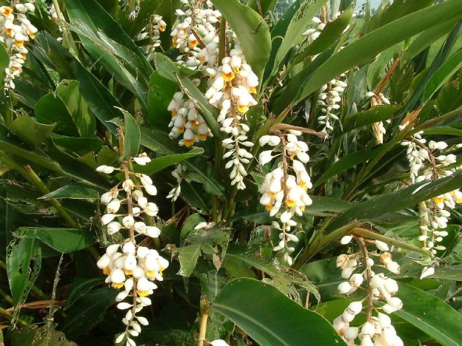
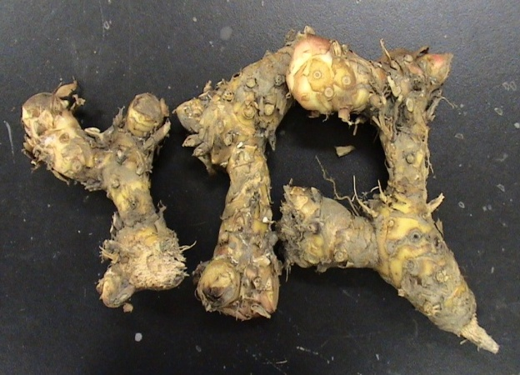

月桃

Slide 2
月桃(Alpinia zerumbe)
薑科(Zingiberaceae)多年生大型草本植物。
別名：玉桃、良薑、草蔻、大草蔻、草荳蔻、虎子花。
廣泛分佈於台灣、日本、中國、琉球、爪哇以及馬來西亞等亞熱帶低海拔山區。

Slide 3
月桃研究文獻回顧：
1998年M.A.Mpalantinos等人曾經發表月桃葉中分離所得數種具有生物活性作用的flavonoid(類黃酮)化合物，
包括Quercetin、Kaempferol等。

Slide 4
R₁=Rutinoside,R₂=OH
R₁= Rutinoside ,R₂=H
R₃=Glucuronic acid,R₂=H
Quercetin已被證實在體外實驗中具有平滑肌鬆弛作用，而且是非競爭型的血管收縮素Ⅱ(angiotensinⅡ)及前列腺素E₂(ProstaglandinE2)抑制劑。
Quercetin亦能阻礙花生四烯酸，而Kaempferol也是flavonoid類化合物在動物冠狀動脈擴張的Structure-Activity Relationship(化學結構與活性關係)的研究中呈現最強的礦張作用。

Slide 5
月桃葉及根莖含有Dihydro-5,6-dehydrokawain(DDK)及5,6-dehydrokawain(DK)：
DDK | DK

Slide 6
研究顯示，DK及DDK在水浸拘束緊迫法(Water-immersion stress)的動物實驗中能夠明確地對抗其所造成的胃及十二指腸的損傷(Hsu,1998)。
﹝Phytotherapy Research, 12,1998,442-444﹞

Slide 7
2008年L.F,Wong等人曾針對月桃葉的抗氧化活性進行了系列的分析研究，包括萃取物中總多酚的含量高達2012±289(GAE mg/100g)，DPPH的自由基清除率之IC₅₀為0.26±0.04mg/mL，顯示月桃葉萃取物具有很強的抗氧化活性。
﹝Journal of Food Biochemistry 33(2009)835-851﹞

Slide 8
2009年A K Indrayan等人月桃所含微量元素及營養成分進行分析，顯示月桃含有包括Cr、Mn、Fe、Ni、Cu、Zn、Mg、Ca、Na、K等微量元素。
﹝Natural product Radiance,8 (5) 2009,507-513﹞

Slide 9
2011年至2012年間，日本的Jamnian C. ,Atul U.及S.Tawata等人發表月桃的主要成分DK,DDK及Labdadiene在降血糖、抗愛滋、流感病毒，以及與皮膚疾病有關的酶抑制作用。其中Labdadiene抑制fructosamine及α-dicarbonyl形成的能力比DK或DDK較強，具有很好的降血糖潛力
﹝Food Chemistry 129 (2011)709-715﹞

Slide 10
抗HIV病毒的研究中發現，月桃葉及根莖的水萃取物對HTV病毒的integrase的IC₅₀分別是30及188mg/ml，而抑制neuraminidase的IC50分別是43及57mg/ml，在月桃的抗病毒的有效成分實驗中，顯示DDK具有緩慢、時間依存性地抑制neuraminidase。
[Journal of Agricultural and Food Chemistry 2011,59,2857-2862]

Slide 11
在月桃三種主要成份針對皮膚相關的酶的抑制作用實驗發現，其中DK具有最強的DPPH、ABTS及PMS-NADH的清除作用IC₅₀分別是122.14±1.40，110.08±3.34及127.78±4.75 μg/ml) ，
且DK在抑制collagenase elastase hyaluronidase及Tyrosinase皆呈現最強的抑制作用(IC₅₀分別是24.93±0.97.19341±0.61.19.48±0.24.766.67±0.05μg/ml)。

Slide 12
2011年Fernanda Y.R. de A.等人發表月桃葉萃取之精油在動物實驗中呈現<以100及200mg/kg的劑量(腹腔給藥)可以緩解因為Ketamaine所引起的過動症
[Journal of pharmacy and pharmacology 2011,63;1103~1110]

Slide 13
2005 F.V.S de Araujo Pinho 等人報導以口服方式投與老鼠，對醋酸扭體實驗及熱板實驗中均呈現月桃葉的精油具有意義的止痛作用。
[Phytomedicine 12(2005)482-486]

Slide 14
2010年Li等人報導，月桃種子約有0.51%的精油，其中成分包括有monoterpenoids 、 sesquiterpenoids 、 aldehydes , 、 acid及 esters. 。
月桃種子粉末及種子精油在提升高密度脂蛋白的作用上均呈現有意義的作用。
[Journal of Agricultural and Food Chemistry 2008,56, 4435-4443]

Slide 15
月桃系列產品

Slide 16
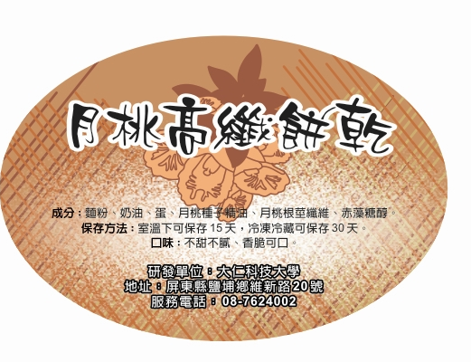
月桃高纖低糖餅乾

Slide 17
產品研發小檔案 ：
糖化終產物 (advanced glycation end products; AGEs)是引起
糖尿病之主要因子。
研究證實，月桃中的DK和DDK與Labdadiene三種活性物
質都能抑制AGEs產生，其中以Labdadiene活性最強，因此，
月桃可作為阻斷糖基化而具有預防糖尿病或其併發症的潛
力。
DK和DDK中存在月桃的六種不同部位 (花、根莖、莖、
種子、果殼及葉)，Labdadiene則存在根莖、果殼和種子。
大仁研發團隊以二氧化碳超臨界萃取技術，在特定條
件下，經HPLC成分分析比對，極高產率萃取DK成分分層，
所開發的月桃高纖低糖餅乾，對身體沒有負擔，是符合現
代養生的健康概念餅乾。

Slide 18
以HPLC分析月桃根莖萃取物中DK含量-
DK標準品

Slide 19
超臨界萃取(40 ℃ ， 250bar)月桃根莖中DK含量分析
超臨界萃取(40 ℃ ， 350bar)月桃根莖中DK含量分析
研究執行：大仁科技大學製藥科技研究所U838實驗室

Slide 20
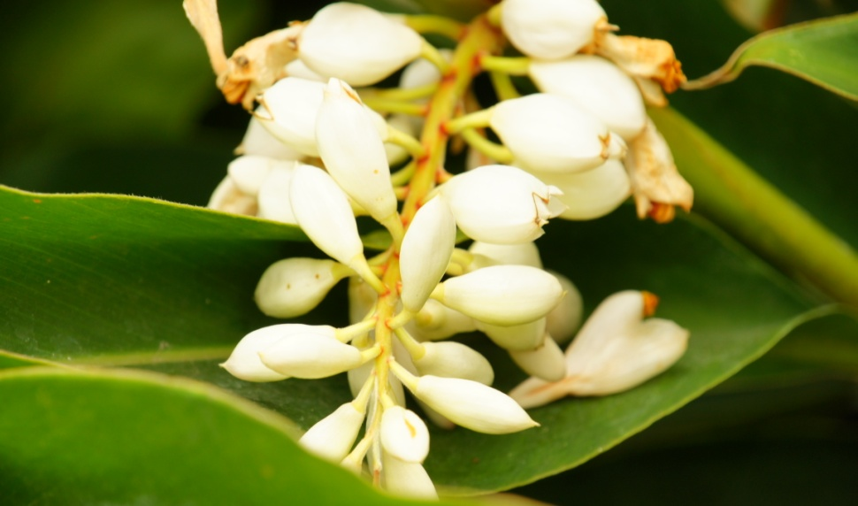
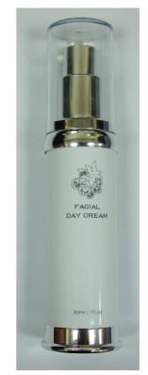
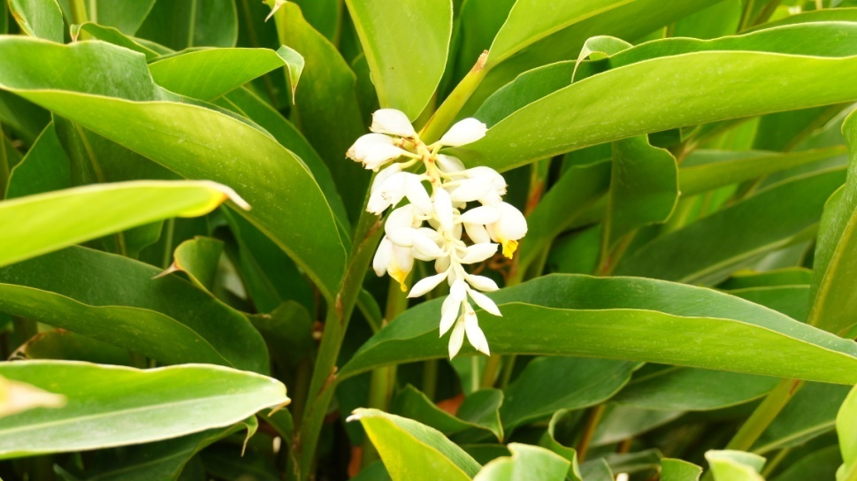
花間月桃日霜

Slide 21
早安！為妳採集晨間綻開月桃鮮花與種子，以不含化學溶劑的二氧化碳超臨界萃取技術，開發這款呵護名媛淑女肌膚的珍貴滋潤保養品。花間月桃日霜 含有月桃花與種子萃取精華，一整天在您的皮膚上形成保護層，不受紫外線、污濁空氣傷害到您的肌膚。

Slide 22
14天後，終結倦容、逼退暗沉，展現戀愛般紅潤美肌 。

Slide 23
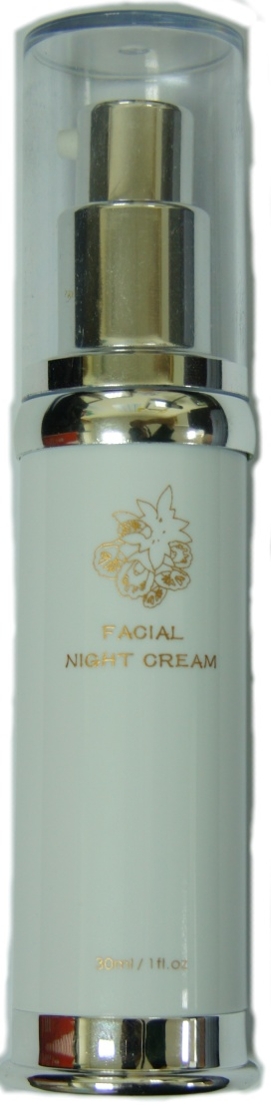
花間月桃晚霜

Slide 24
以專利的萃取裝置及技術，凝集月桃花與種子的天然精華。在每個靜靜的夜裡，由您細緻皮膚的毛孔吸收，達到修復及滋養的效果，提供肌膚在夜晚進行各項生理功能所需的養分與能量。本款產品是很容易吸收的乳質面霜，可以補充白天流失的水分，滋養並減少細紋及皺紋的出現。

Slide 25
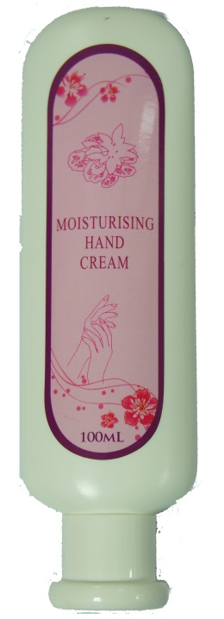
花間月桃護手霜

Slide 26
護手霜一般而言是平價的產品，仁科技大學藥學系研究團隊所研製的花間月桃護手霜取材自月桃花與種子的滋養成分，以醫藥品相同等級的品質管制水準，進行配方開發與製造。

Slide 27
自然的香氣、不黏膩、好吸收 ，舒緩肌膚乾燥 ，柔軟白淨光滑，無時無刻保護著您的雙手。洗手或工作所造成的肌膚乾澀，花間月桃護手霜馬上帶給您舒服、不油膩、柔軟的美好觸感。不再害怕他牽我的手！

Slide 28
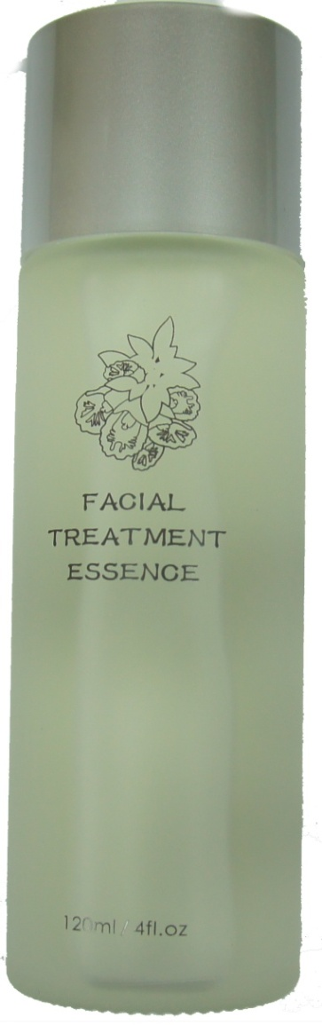
花間月桃青春露

Slide 29
肌膚宛如絲綢般柔嫩亮麗是每個女人的願望，這一款由大仁科技大學藥學系研究團隊所研製的花間月桃青春露具有全新的滲透感覺，肌膚瞬間擁有光滑彈潤的感受。塗抹在肌膚時，立即像水般延展滲透。讓肌膚長保滋潤。

Slide 30
特別是在卸妝後，花間月桃青春露能為您迅速調理肌膚，解決您一整天化妝品對肌膚所造成的負擔，並將水分鎖在肌膚中，讓肌膚達到最好的狀態。

Slide 31
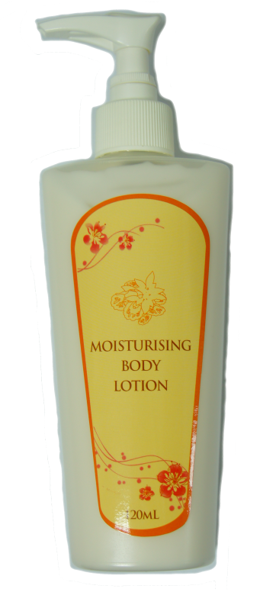
花間月桃身體乳

Slide 32
配方中含有豐富的月桃花與種子萃取精華。洗掉一整天身體的疲憊後
，讓月桃的植物性滋養成分撫慰全身肌膚。能有效平衡油脂分泌、調理肌膚及保濕。安撫妳全身上下每一個感官細胞、滋養您身體每一吋肌膚。產品不含水楊酸等會刺激肌膚的化學成分，不增加肌膚負擔，帶給您滋潤及保濕感，絕對是您肌膚相親、全新幸福感覺的好朋友。

Slide 33
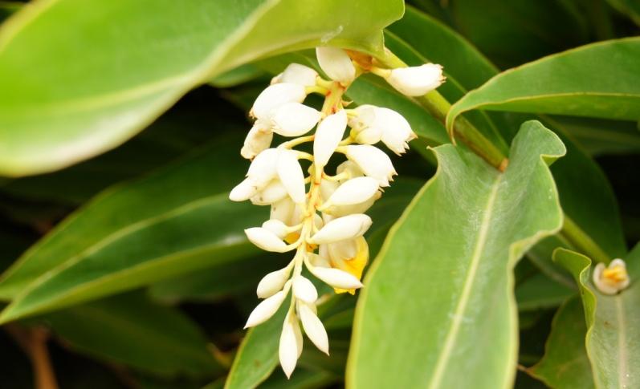
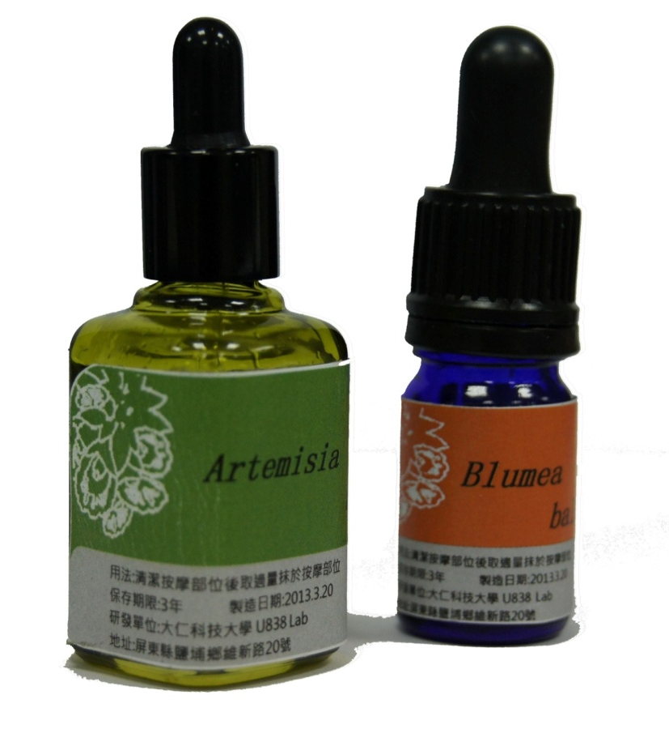
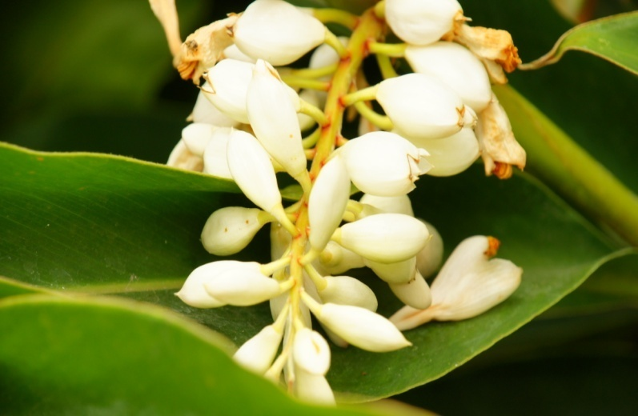
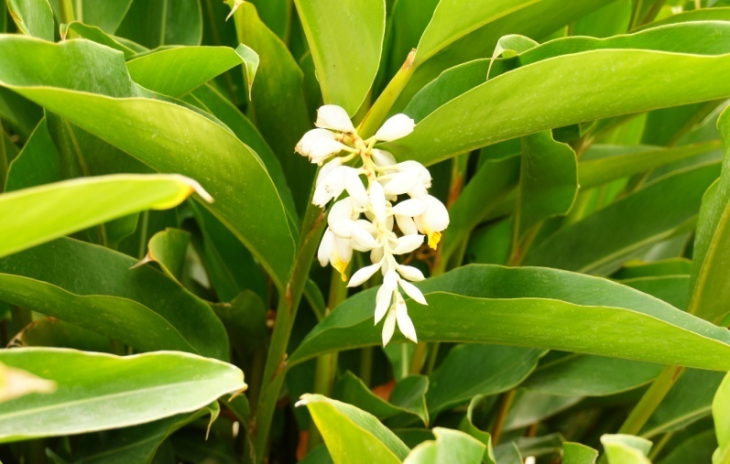
月桃花間草精油

Slide 34
取材南台灣熱帶芳香植物艾納香、艾草、布荊及月桃，以專利萃取裝置，把植物一生珍貴的精華—「精油」萃煉出來。除了芳香舒緩，也呵護你寶貝的肌膚。

Slide 35
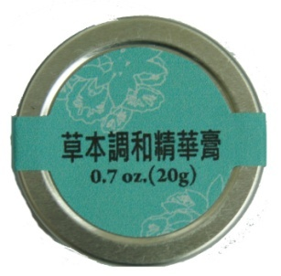

草本調和精華膏

Slide 36
由學術研究團隊，把花花草草的精華調和融滲，清淨舒緩。直達心扉，是一種野又好似仰躺在白雲上輕鬆的感覺。
用途：芳香、清涼、舒適。

Slide 37
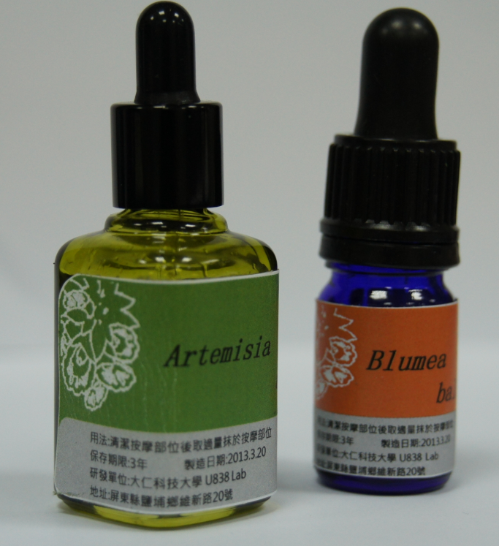
安定及催眠

Slide 38
在小鼠腹腔注射月桃精油(50、100 及200 mg/kg)，結果發現，月桃精油200 mg/kg可以減少睡眠延遲期，而三種劑量均能延長睡眠時間且不會影響動作協調性。月桃精油之安定效果，在未來臨床上可用於治療精神分裂症。

Slide 39
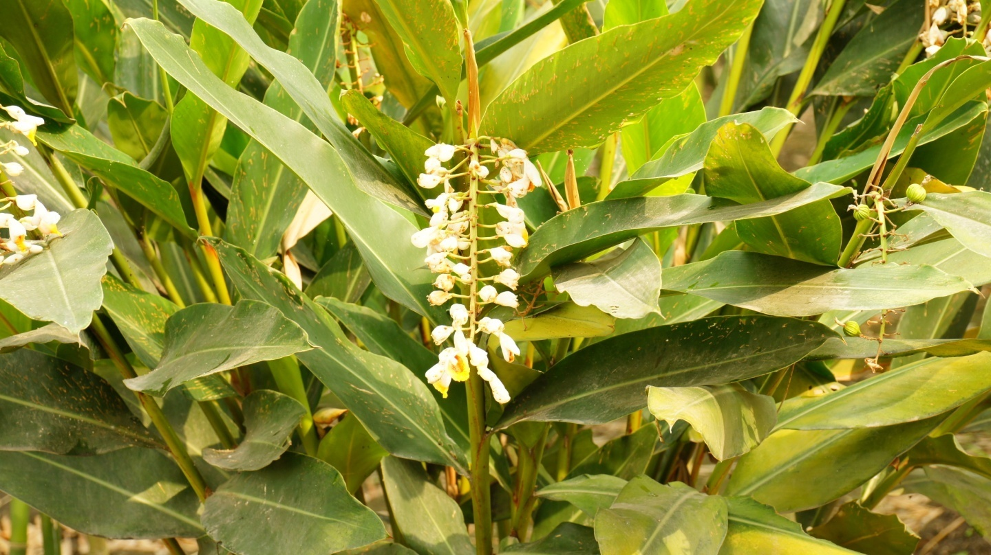

降血脂

Slide 40
使用月桃種子 (粉/殼：40/60) 及種子精油0.01〜0.10 ％餵食高血脂之Sprague-Dawley大鼠八週後，結果顯示，Sprague-Dawley大鼠糞便中膽固醇的排泄增加，血清總三酸甘油脂 (total triglyceride ; TG) 顯著減少，能有效降低血脂，由其結果推測是月桃種子之粗纖維及月桃精油之複合效果所致。

Slide 41
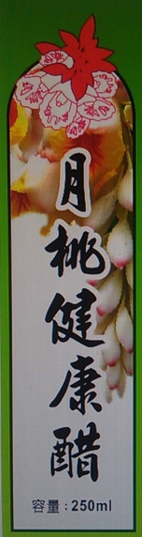


抗動脈粥狀硬化

Slide 42
月桃種子的丙酮萃取物對於酪胺酸酶(tyrosinase)、胰脂解酶(pancreatic lipase; PL)、15-脂氧化酶(15-lipoxygenase; 15-LO)及氧化低密度
脂蛋白 (LDL oxidation)具有很強的活性，可以達到抗動脈粥狀硬化之效果。

Slide 43
降壓、利尿及抗潰瘍

Slide 44
巴西人民認為月桃葉具有降血壓
、利尿和抗潰瘍等效果，因此普遍以月桃葉泡茶飲用。研究證實月桃水萃取物富含黃酮類(flavonoids)和kava pyrones (DK和DDK)，月桃水萃取物中的黃酮類是強的血管擴張劑，具有抗高血壓、利尿和抗潰瘍的作用。DK及DDK具有抗潰瘍及
抗血栓之功能。

Slide 45
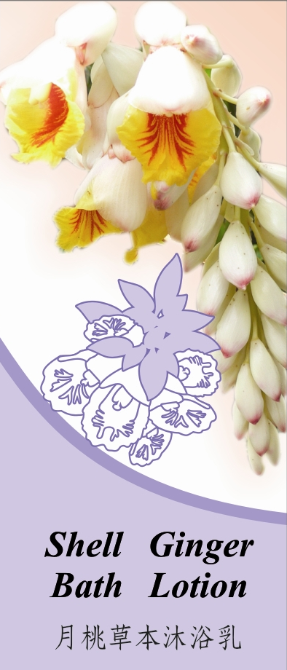
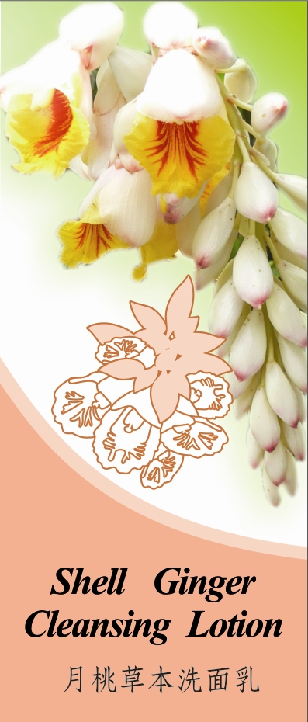
抗氧化及預防皮膚疾病

Slide 46
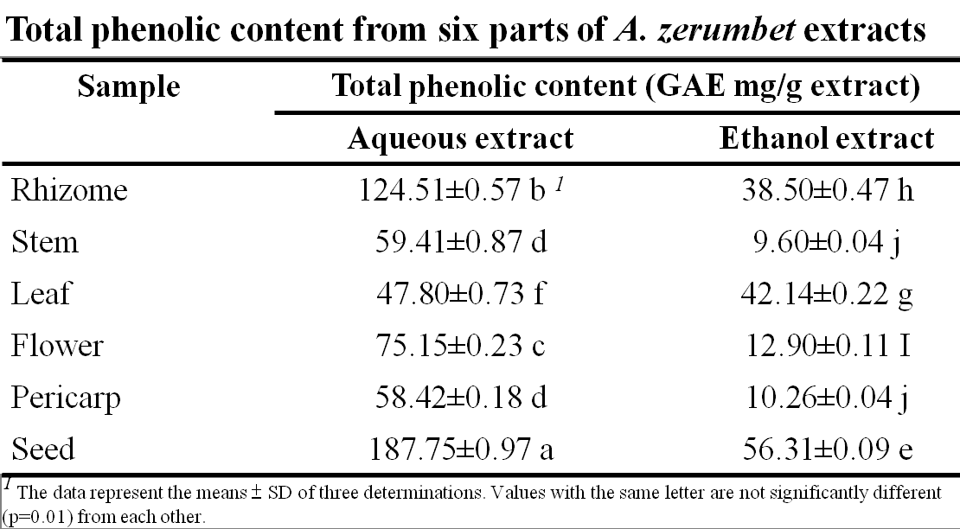

Slide 47
月桃的種子和根莖水萃取物比其他部位含有較高量的酚類化合物及抗氧化能力，根莖水萃取物中同樣含有較高量的DK，根莖的水萃取物證實具有抑制皮膚疾病的酶活性，其中以DK效果更為顯著，因此，DK可以使用在抗皮膚疾病的製劑中。

Slide 48
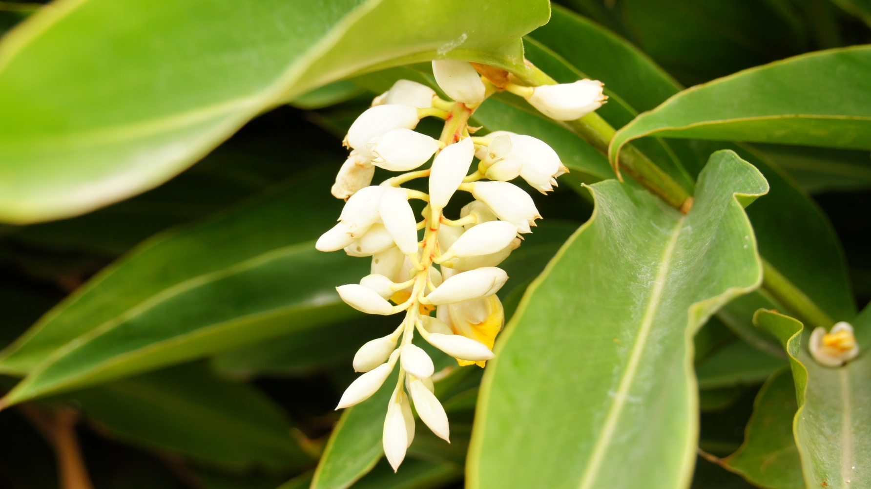
月桃相關產品

Slide 49
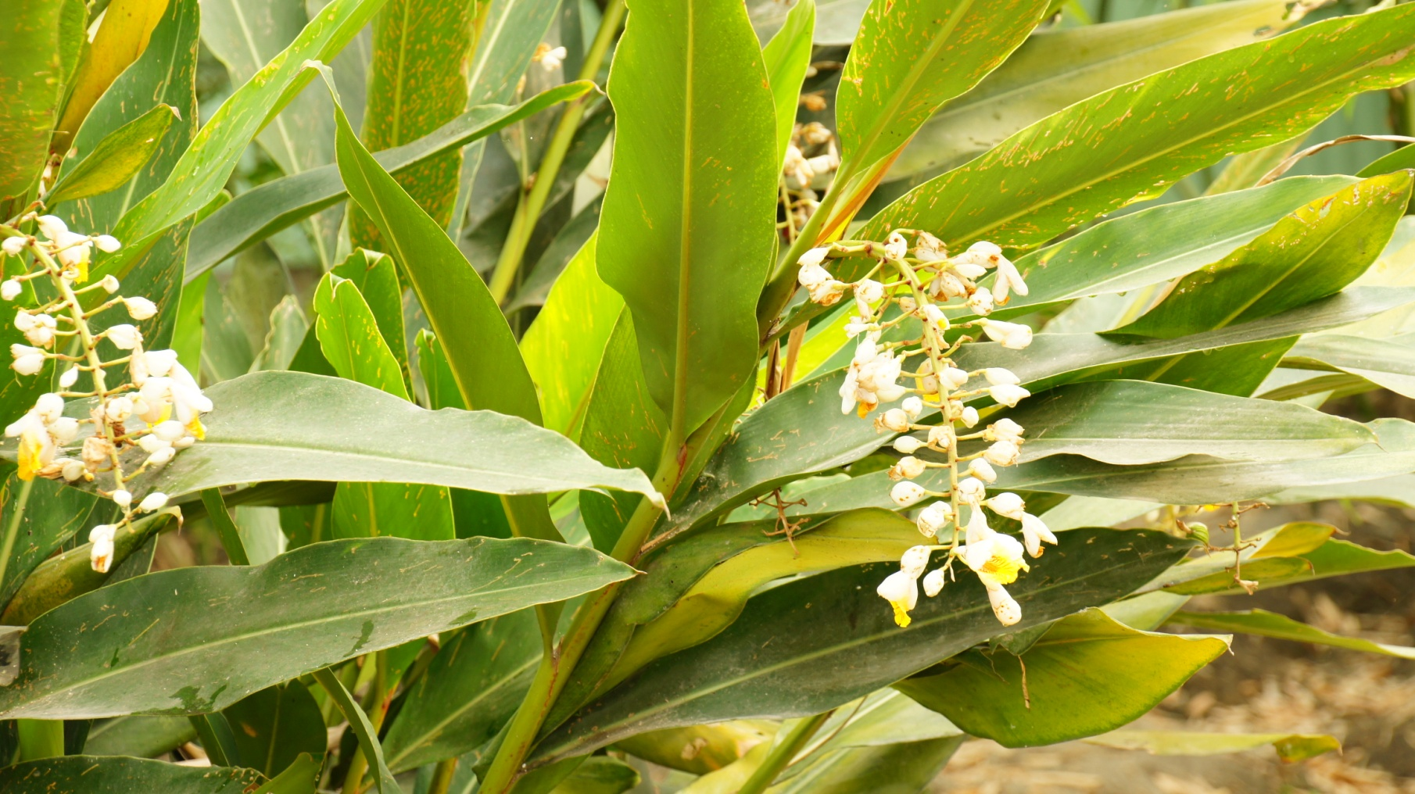
月桃草本沐浴乳

Slide 50
月桃草本沐浴乳含有月桃根萃取精華液，本品含有除了必要的基劑外，其他成分有月桃、紫草、桑白皮、茯苓、西印度櫻桃、蘆薈多種草本萃取液與珍貴玻尿酸、膠原蛋白，而且不含水楊酸等刺激肌膚的化學成分，能溫和滋養，使全身肌膚持續保濕白皙晶亮，更顯水嫩Q彈。

Slide 51
成分：月桃、紫草、桑白皮、茯苓、西印度櫻桃、蘆薈多種草本萃取液、玻尿酸、膠原蛋白、Betaine。
用途：清潔肌膚
用法：取適量沐浴乳於肌膚，取適量加入少量的水充份起泡，再以清水洗淨。

Slide 52
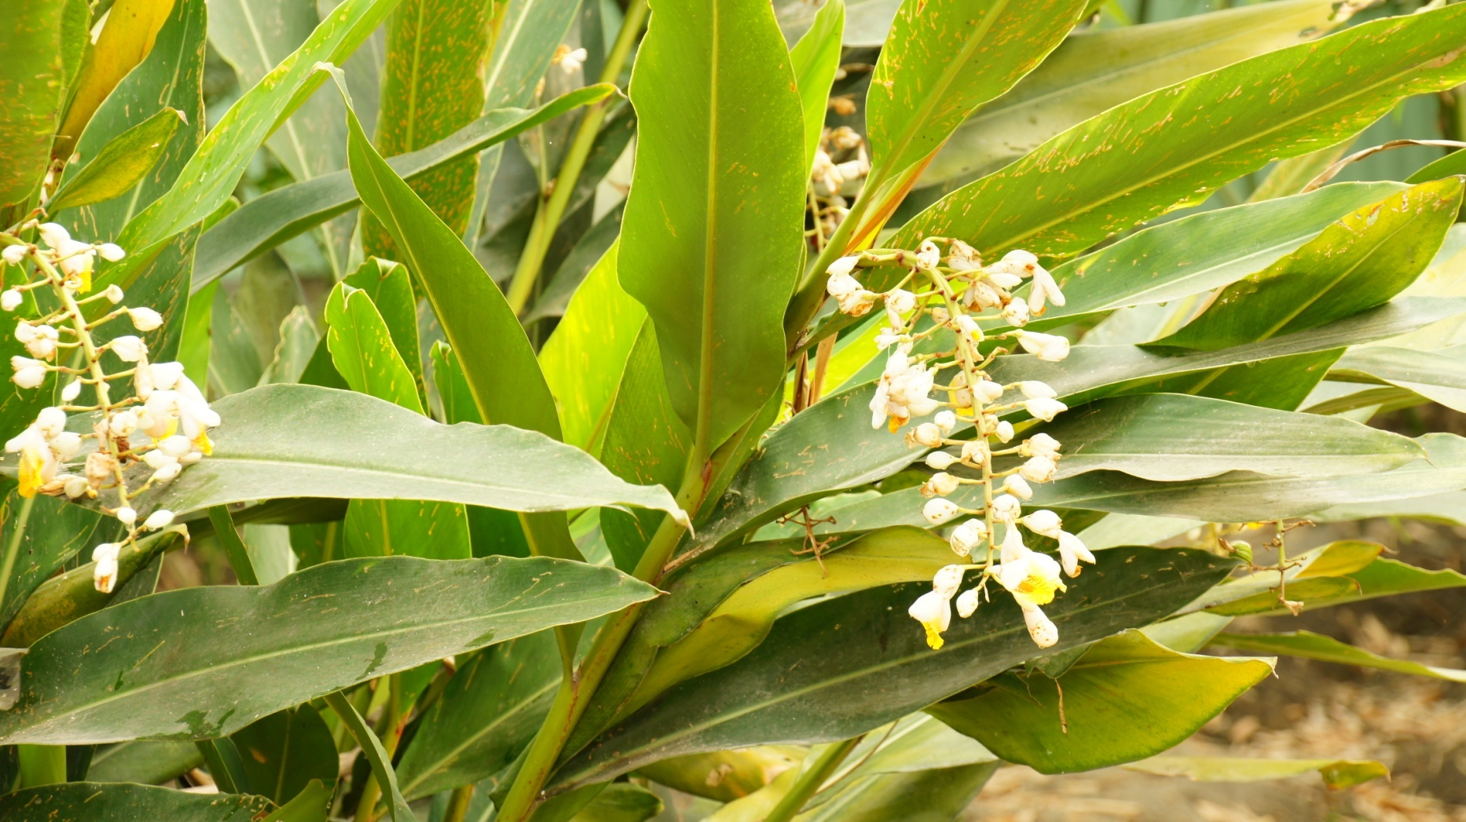
月桃草本洗面乳

Slide 53
月桃草本洗面乳含有月桃根萃取精華液，本品含有除了必要的基劑外，其他成分有蘆薈多種草本萃取液與珍貴玻尿酸及膠原蛋白
，可舒緩潔顏配方，溫和不刺激
，維持肌膚水份及彈性，而且不含水楊酸等刺激肌膚的化學成份並能為肌膚帶來徹底清潔與滋潤。

Slide 54
成分：月桃、桑白皮、茯苓、西印度櫻桃、蘆薈多種草本萃取液
、胺基酸、玻尿酸、膠原蛋白。
用途：清潔肌膚
用法：先用水將手及臉部沾濕，
取適量加入少量的水充份起泡，再以清水洗淨。

Slide 55
月桃護衛精華素

Slide 56
月桃護衛精華素含天然月桃根萃取精華素，結合薑黃與甘草萃取物等食材，提供營養補給
，為現代人現調節身體機能及
維持消化道機能的養生聖品。

Slide 57
月桃健康手工醋

Slide 58
巴西人民認為月桃葉具有降血壓
、利尿和抗潰瘍等效果，因此普
遍以月桃葉泡茶飲用。研究證實
月桃水萃取物富含黃酮類(flavonoids)和kava pyrones (DK和DDK)，月桃水萃取物中的黃酮類是強的血管擴張劑，具有抗高血壓、利尿和抗潰瘍的作用。DK及DDK具有抗潰瘍及抗血栓之功能。

Slide 59


